Slide 1
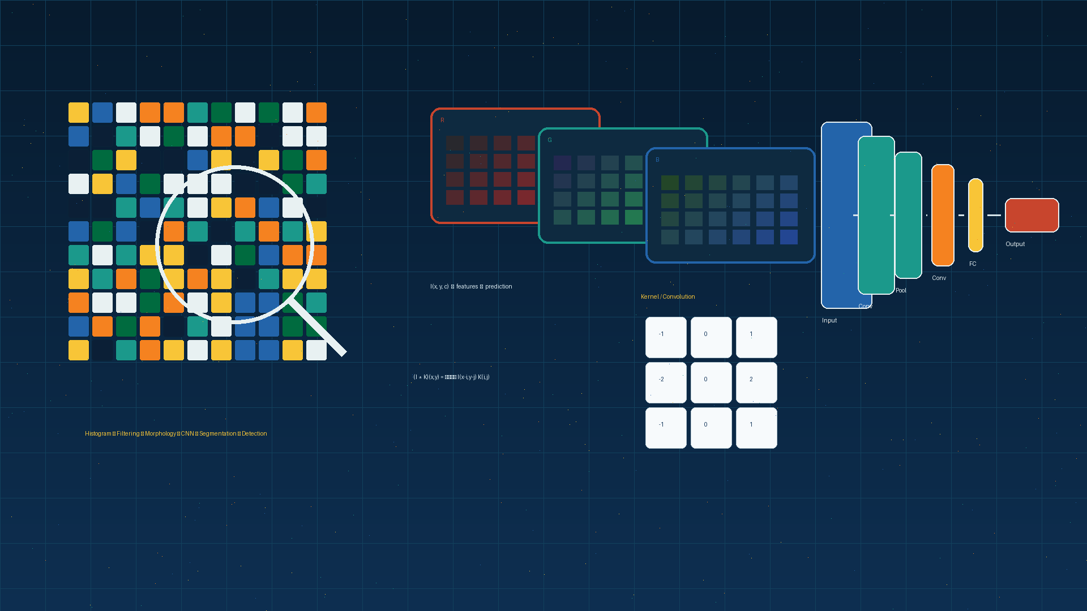

S2 Statistika Terapan | FMIPA Universitas Padjadjaran
Penambangan Data dan
Kecerdasan Buatan
Deck pembelajaran profesional berbasis materi HTML mata kuliah
Penulis materi: Dr. Anindya Apriliyanti Pravitasari, M.Si.
Program: S2 Statistika Terapan FMIPA UNPAD
Sumber: materi HTML mata kuliah
Penambangan
Data
01

Slide 2
S2 Statistika Terapan | FMIPA Universitas Padjadjaran
Mengapa Data Mining & AI Penting?
Peran mata kuliah dalam statistika terapan, komputasi, riset, dan pengambilan keputusan
Bahan ajar ini disusun sebagai modul pembelajaran komprehensif untuk mata kuliah Penambangan Data dan Kecerdasan Buatan pada Program Studi S2 Statistika Terapan, FMIPA…
Domain Aplikasi
Menjelaskan fondasi penambangan data dan kecerdasan buatan dan data…
Menerapkan klastering dan segmentasi pada data dan persoalan terapan
Merancang pengelolaan data dan alur analisis yang dapat direplikasi
Mengevaluasi model melalui asumsi, validasi, dan diagnostik yang…
Bisnis
Media sosial
Kesehatan
Industri
Pemerintahan
Sains data
Materi Data Mining & AI | Sumber HTML
02

Slide 3
S2 Statistika Terapan | FMIPA Universitas Padjadjaran
Capaian Pembelajaran Mata Kuliah
Empat capaian inti: fondasi, metode, validasi, dan komunikasi ilmiah
Menjelaskan fondasi penambangan data dan kecerdasan buatan dan data mining dalam statistika…
Menerapkan klastering dan segmentasi pada data dan persoalan terapan
CPMK1
CPMK2
Merancang pengelolaan data dan alur analisis yang dapat direplikasi
Mengevaluasi, menginterpretasi, dan mengomunikasikan hasil analisis secara bertanggung jawab.
CPMK3
CPMK4
Kunci: mahasiswa bergerak dari memahami konsep menjadi menghasilkan keputusan berbasis data yang terukur dan dapat diuji.
Materi Data Mining & AI | Sumber HTML
03

Slide 4
S2 Statistika Terapan | FMIPA Universitas Padjadjaran
Peta Sub-CPMK dan Pertemuan
Alur 16 pertemuan disusun spiral: fondasi → metode → evaluasi → integrasi
Sub-CPMK
Pertemuan
Kemampuan Akhir
Fokus Pembelajaran
SubCPMK1
1–4
Fondasi & struktur data
Dasar Data Mining, Competitive, Metodologi, Fungsi Utama Data
SubCPMK2
5–8
Metode inti & desain
Evaluasi Model dan, Decision Tree, Klastering dan, Sintesis Pra-UTS
SubCPMK3
9–12
Pemodelan & evaluasi
Pengenalan Machine, Artificial Neural, Support Vector, Komparasi ANN dan
SubCPMK4
13–16
Integrasi & proyek
Text Mining, Topic Modeling, Data Mining Patent, UAS, Portofolio
Materi Data Mining & AI | Sumber HTML
04

Slide 5
S2 Statistika Terapan | FMIPA Universitas Padjadjaran
Workflow Data Mining & AI
Pipeline kerja: dari masalah dan data menuju model, validasi, dan keputusan
Masalah
& tujuan
Audit
& kurasi
Eksplorasi
pola
Model
kandidat
Validasi
hasil
Keputusan
ilmiah
Prinsip kelas: rumuskan masalah → pahami data → pilih metode → uji asumsi → validasi hasil → jelaskan dampak.
Model yang baik bukan hanya akurat, tetapi juga transparan, dapat direplikasi, dan masuk akal dalam konteks masalah.
Materi Data Mining & AI | Sumber HTML
05

Slide 6
Pertemuan 1–8 | Fondasi, struktur data, metode inti, dan evaluasi tengah
Bagian I
Fondasi & Metode Inti

Slide 7
S2 Statistika Terapan | FMIPA Universitas Padjadjaran
Fondasi dan Struktur Data
Dasar Data Mining, Competitive, Metodologi, Fungsi Utama Data
Konsep Dasar Data Mining dalam…
Karakteristik Utama
Dasar Data Mining dalam
Competitive Intelligence
Metodologi Penambangan
Fungsi Utama Data Mining
Evaluasi Model dan
Competitive Intelligence dan…
Metodologi Penambangan Data dan…
Peta konsep
Materi Data Mining & AI | Sumber HTML
07

Slide 8
S2 Statistika Terapan | FMIPA Universitas Padjadjaran
Metode Inti dan Operasi Dasar
Metodologi, Fungsi Utama Data, Evaluasi Model dan, Decision Tree, Klastering dan, Sintesis…
Metodologi
Mahasiswa tidak cukup hanya menyebutkan…
Fungsi Utama
Mahasiswa tidak cukup hanya menyebutkan…
Evaluasi Model
Mahasiswa tidak cukup hanya menyebutkan…
Decision Tree
Mahasiswa tidak cukup hanya menyebutkan…
Klastering dan
Mahasiswa tidak cukup hanya menyebutkan…
Sintesis
Mahasiswa tidak cukup hanya menyebutkan…
Completeness = 1 - (\#Missing)/(n p)
H(S)=-Σ_k=1^Kp_k_2(p_k)
Metode dasar adalah grammar analisis: pahami asumsi dan tujuan sebelum menyusun model yang lebih kompleks.
Materi Data Mining & AI | Sumber HTML
08

Slide 9
S2 Statistika Terapan | FMIPA Universitas Padjadjaran
Metode Inti dan Estimasi
Formulasi, estimasi, komputasi, diagnostik, dan interpretasi
F_1 = 2(Precision Recall)/(Precision+Recall)
Evaluasi Model dan
Mahasiswa tidak…
Decision Tree, Naive
Mahasiswa tidak…
Klastering dan
Mahasiswa tidak…
Sintesis Pra-UTS
Mahasiswa tidak…
1
0
0
0
1
0
0
0
1
Pengenalan Machine
Mahasiswa tidak…
Matriks struktur ilustratif
Catatan: model dipilih karena sesuai dengan struktur data dan tujuan analisis, bukan karena tampak paling kompleks.
Materi Data Mining & AI | Sumber HTML
09

Slide 10
S2 Statistika Terapan | FMIPA Universitas Padjadjaran
Integrasi Model dan Diagnostik
Alur keputusan dari data, model, diagnostik, revisi, sampai interpretasi
Data
Model I
Diagnostik
Model II
Keputusan
Intuisi pemodelan
Analisis dimulai dari struktur data, dilanjutkan dengan model kandidat, pemeriksaan asumsi, revisi, dan interpretasi substantif.
Skor\;Akhir = w_1\,Performa + w_2\,Interpretabilitas + w_3\,Kelayakan
Materi Data Mining & AI | Sumber HTML
10

Slide 11
Pertemuan 9–12 | Pemodelan lanjut, komputasi, validasi, dan aplikasi
Bagian II
Pemodelan & Evaluasi

Slide 12
S2 Statistika Terapan | FMIPA Universitas Padjadjaran
Arsitektur Analisis Terintegrasi
Dari data mentah menuju keluaran yang tervalidasi dan dapat dikomunikasikan
Data
input
Pra-
proses
Model
baseline
Model
lanjut
Validasi
Output
Komponen utama
Kualitas data
Representasi
Model kandidat
Validasi
Interpretasi
Risiko analisis
Data leakage
Bias sampel
Asumsi keliru
Validasi lemah
Materi Data Mining & AI | Sumber HTML
12

Slide 13
S2 Statistika Terapan | FMIPA Universitas Padjadjaran
Pemodelan Lanjut dan Formulasi
Pengenalan Machine, Artificial Neural, Support Vector, Komparasi ANN dan, Text Mining
Generalization\;Error = Bias^2 + Variance + Noise
Pengenalan Machine Learning dalam Data…
Artificial Neural Network: Representasi…
_w,b,\;(1)/(2)\|w\|^2+CΣ_i=1^n_i s.t. y_i(w^Tx_i+b) 1-_i
Support Vector Machine: Margin, Kernel…
Komparasi ANN dan SVM serta…
TFIDF(t,d)=TF(t,d)((N)/(DF(t)))
Dasar Text Mining: Representasi Teks dan…
Praktikum diarahkan pada eksperimen reproducible: baseline → model lanjut → validasi → interpretasi kesalahan.
Materi Data Mining & AI | Sumber HTML
13

Slide 14
S2 Statistika Terapan | FMIPA Universitas Padjadjaran
Validasi, Diagnostik, dan Evaluasi
Kualitas analisis dinilai dari data, asumsi, stabilitas, interpretasi, dan dampaknya
Kualitas data
kelengkapan & konsistensi
Asumsi model
struktur & dependensi
Validasi
skema sesuai tujuan
Diagnostik
residual & sensitivitas
Perbandingan
kinerja & kompleksitas
Interpretasi
konteks & keterbatasan
Kinerja = akurasi + stabilitas + interpretabilitas
Bukti kuat = validasi + diagnostik + transparansi
Validasi yang baik memastikan hasil tetap masuk akal, dapat dijelaskan, dan dapat dipertanggungjawabkan pada data baru.
Materi Data Mining & AI | Sumber HTML
14

Slide 15
S2 Statistika Terapan | FMIPA Universitas Padjadjaran
Aplikasi Lanjut dan Studi Kasus
Menerjemahkan teori, data, metode, dan evaluasi menjadi solusi terapan
Artificial Neural Network…
Support Vector Machine: Margin…
Kasus A
data nyata
Kasus B
hasil model
Komparasi ANN dan SVM serta…
Dasar Text Mining: Representasi Teks…
Topic Modeling, Sentiment Analysis…
Data Mining Patent dan Competitive…
Aplikasi lanjut menuntut definisi masalah yang jelas, data yang layak, metode yang tepat, validasi yang kuat, dan komunikasi yang…
Materi Data Mining & AI | Sumber HTML
15

Slide 16
Pertemuan 13–16 | Integrasi, riset, reproducibility, presentasi, dan proyek akhir
Bagian III
Riset, Reproducibility & Project

Slide 17
S2 Statistika Terapan | FMIPA Universitas Padjadjaran
Riset, Reproducibility, dan Proposal
Kontribusi ilmiah tumbuh dari masalah, bukti, metode, validasi, dan dampak
Rumusan masalah
Peta literatur
Kontribusi
Data & desain
pertanyaan yang jelas
metode dan kelemahan studi
nilai tambah yang dapat diuji
sumber, unit, dan kualitas
Validasi eksternal
Explainability
Reproducibility
Etika & governance
uji generalisasi hasil
mengapa hasil bekerja/gagal
kode, seed, dan environment
privasi, akses, dan dampak
Struktur proyek: masalah → data → metode → asumsi → validasi → hasil → keterbatasan → rekomendasi → dampak.
Materi Data Mining & AI | Sumber HTML
17

Slide 18
S2 Statistika Terapan | FMIPA Universitas Padjadjaran
Penilaian dan Ide Proyek Akhir
Bobot penilaian menggabungkan konsep, implementasi, validasi, komunikasi, dan riset
Partisipasi, diskusi, kehadiran
10%
Support Vector Machine: Margin…
Komparasi ANN dan SVM serta…
Kuis reflektif
10%
Tugas konsep dan praktikum
10%
Dasar Text Mining: Representasi…
Topic Modeling, Sentiment…
Presentasi hasil analisis
10%
Data Mining Patent dan Competitive…
UAS, Portofolio Proyek, Etika, dan…
UTS berbasis kasus
10%
Laporan/proyek analisis
20%
Proposal riset dan presentasi
20%
UAS proyek akhir
10%
Rubrik proyek: relevansi 20%, metodologi 25%, evaluasi 20%, interpretasi 15%, reproducibility 10%, komunikasi 10%.
Materi Data Mining & AI | Sumber HTML
18

Slide 19
S2 Statistika Terapan | FMIPA Universitas Padjadjaran
Matriks Pemilihan Metode
Menautkan karakteristik masalah dengan pendekatan dan strategi evaluasi
Fondasi masalah
Konsep Dasar Data Mining…
Struktur data
Competitive Intelligence…
Metode inti
Evaluasi Model dan…
Evaluasi tengah
Sintesis Pra-UTS…
Pemodelan lanjut
Artificial Neural Network…
Integrasi & proyek
Data Mining Patent dan…
Pilihan metode = tujuan + struktur data + asumsi
Keputusan model = validasi + interpretasi + dampak
Metode terbaik adalah metode yang menjawab masalah secara sahih, transparan, stabil, dan proporsional.
Materi Data Mining & AI | Sumber HTML
19

Slide 20
S2 Statistika Terapan | FMIPA Universitas Padjadjaran
Pertanyaan Diskusi Kelas
Menguji penalaran mahasiswa terhadap asumsi, data, model, validasi, dan dampak
Q1 · Apa tujuan…
Q2 · Apakah data…
Q3 · Bagaimana hasil…
Q4 · Apakah model…
Apa tujuan keputusan yang…
Apakah data yang digunakan…
Bagaimana hasil berubah jika…
Apakah model lebih berguna…
Q5 · Apa bentuk…
Q6 · Apa risiko bias
Q7 · Asumsi apa yang
Q8 · Bagaimana…
Apa bentuk validasi tambahan…
Apa risiko bias dan kegagalan…
Asumsi apa yang paling…
Bagaimana membandingkan dua…
Diskusi kuat = asumsi eksplisit → bukti relevan → perbandingan adil → keterbatasan jujur → rekomendasi proporsional.
Materi Data Mining & AI | Sumber HTML
20

Slide 21
Data Mining & AI
AI mempercepat proses,
penalaran tetap memimpin
Penambangan Data Kecerdasan Buatan memadukan teori, data, komputasi, validasi, dan komunikasi. AI mempercepat eksplorasi dan pemeriksaan awal; mahasiswa tetap memverifikasi asumsi, kode, hasil numerik, ketidakpastian, sumber, dan dampak sebelum mengambil keputusan.
21
Notes:
[Sources]
- RPS mata kuliah Revisi AI 2026, Program Studi S2 Statistika Terapan FMIPA Universitas Padjadjaran.
[/Sources]
Penutup: CPL tetap. AI adalah akselerator ketercapaian CPMK/Sub-CPMK, bukan pengganti penalaran statistika. Tekankan kewajiban prompt log ringkas, sumber, kode/notebook reproducible, validasi, dan audit trail.

